Slide 1
秋冬季训练营三阶段 组件化内核设计与实践
石磊
2024.11.11

Slide 2
序章
组件化内核意义与概念
以及课程和实验的安排

Slide 3
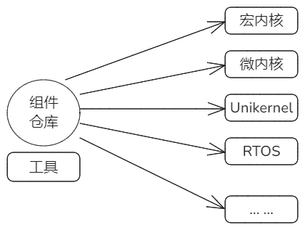
组件化内核的目标
研究和实践基于组件构造内核的方法，尝试构造应对不同场景的各种模式内核。
多仓方式管理组件
组件间单向依赖
建立辅助工具
帮助构建目标系统

Slide 4
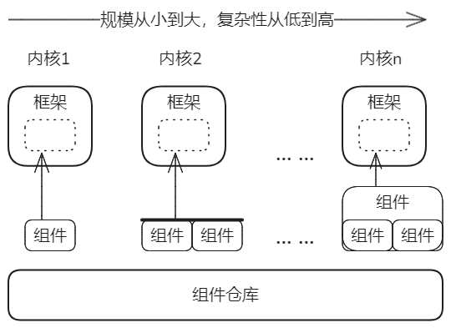
内核组件化设计与传统设计思路的差异
1. 面向场景和应用需求构建内核
针对特定场景和需求，选择和组合组件来构建目标内核，组件集合是满足需求的最小集合。
组件化内核项目相当于“工厂”，组件相当于“零件”，生产过程主要是组装。
2. 以统一视角看待各种模式、不同规模的内核
规模较大、功能复杂的内核可以在规模较小、功能简单的内核基础上增量构造，增量的粒度是组件。而宏内核、Hypervisor等复杂模式与Unikernel模式没有绝对的界限，可以看作是特殊的Unikernel模式，可以通过扩展和增加专门模式的组件完成过渡。
面向场景和需求
应用
组件
组件
组件
组件
组件

Slide 5
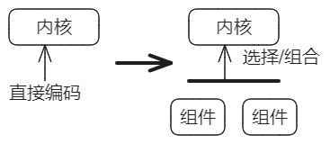
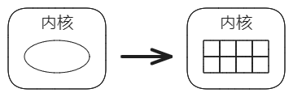
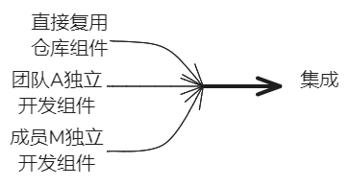
组件化内核的意义
组件化内核相对传统构建方式的优势：
1. 提高内核开发效率
组件是良好封装的功能单元，直接通过接口调用。
组件经过了良好测试和实际验证，相对成熟稳定。
在构建速度和质量两方面都能获得提升。
2. 降低内核维护难度
内部功能之间的耦合度低。
组件间隔离有利于缺陷的隔离。
方便快速的定位问题。
3. 开展基于组件的功能复用和开发协作
直接利用组件仓库中积累的组件。
团队内部/之间各自独立开发测试组件，后期集成。

Slide 6
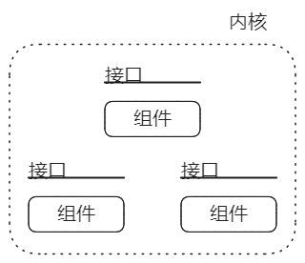
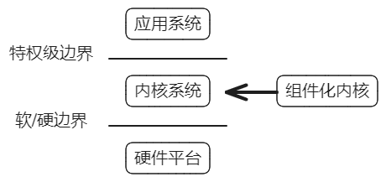
组件化内核的概念
内核系统
运行在内核态的软件，向下管理硬件，向上为应用提供运行环境。可以独立运行。
在Rust中，相当于[bin].crate
内核组件
用于构建内核系统的最基本元素，最小可部署单元。
组件可以独立构建和分发，不能独立运行。
在Rust中，相当于[lib].crate
从概念上与其它的组件系统基本类似，各种方案的区别主要在于具体的设计和策略上。

Slide 7
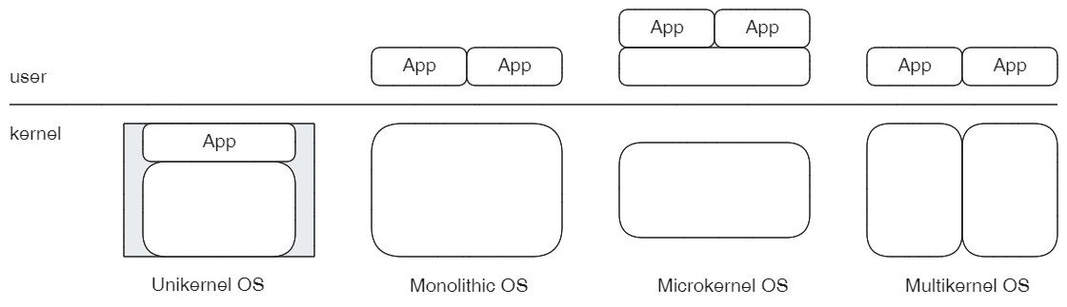
主流内核模式特点对比
应用与内核：
(1) 处于同一特权级 - 内核态。
(2) 共享同一地址空间 - 相互可见。
(3) 编译形成一个Image，一体运行
(4) Unikernel既是应用又是内核
是二者合体。
应用与内核：
(1) 分别在独立的相互隔离特权级运行
(2) 分别在用户地址空间和内核地址空间 - 相互独立
(3) 分别是不同的Image，构造和运行相互独立
(4) 内核和应用之间的界限分明，以系统调用等ABI为界

Slide 8
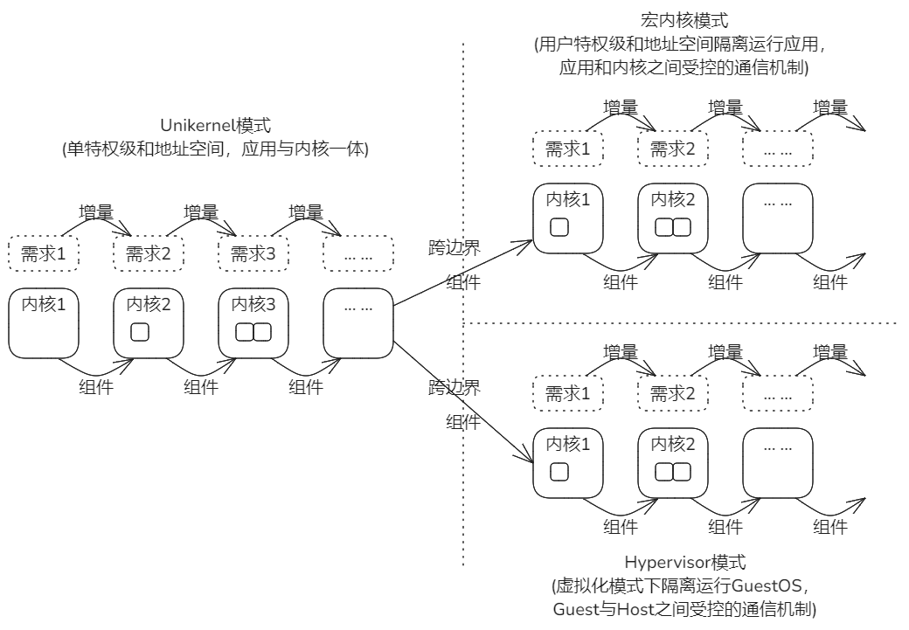
组件化内核实验思路
课程由一系列实验构成：
每实验一个独立内核，每内核增量构建(增加或扩展组件)
初始阶段Unikernel，增量积累跨过边界形成复杂模式内核
在组件化内核领域：
所有内核实例都可以基于组合组件的方式，从简单到复杂逐级迭代的进行构建。
所有内核模式都可以看作以Unikernel模式为基础，朝向特定方向的组件化扩展。
Notes:
课程包括一系列连续的内核实验。每个实验构建一个独立的内核，该内核在功能上是前一个的增量，以增加或扩展组件方式实现增量。
初始的各个实验阶段针对Unikernel模式，增量积累达到一定程度时，将跨过边界形成其它复杂模式的内核。包括两个扩展方向：宏内核 和 I型Hypervisor，在各自方向上以组件为粒度迭代演进。
在组件化内核领域：
所有内核实例都可以基于组合组件的方式，从简单到复杂逐级迭代的进行构建。
所有内核模式都可以看作以Unikernel模式为基础，朝向特定方向的组件化扩展。

Slide 9
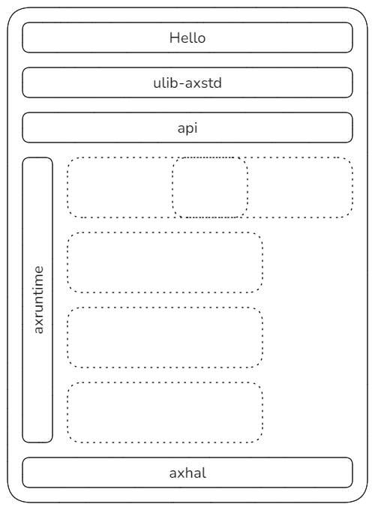














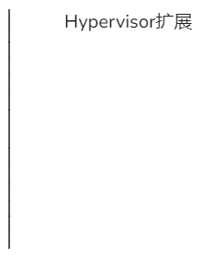
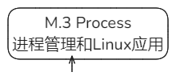
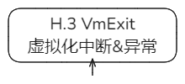
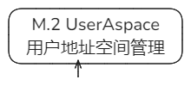




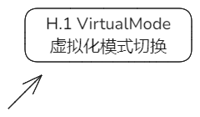



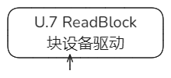












组件化内核实验路线

Slide 10
组件化内核实验列表
实验名称 | 场景需求 | 涉及组件（增量）
U.1 Hello | 输出信息到屏幕 | axruntime/axhal
U.2 Collections | 动态内存分配，支持Vec集合类型 | axalloc
U.3 ReadPFlash | 地址空间重映射，支持PFlash MMIO | pagetable
U.4 ChildTask | 主任务加载程序，子任务执行 | axtask/sched_fifo
U.5 MsgQueue | 父子任务基于队列通信，锁保护 | axsync
U.6 FairSched | 抢占式公平调度和WaitQueue | timer/sched_fair/waitq
U.7 ReadBlock | 从块设备加载数据，取代PFlash | axdriver/driver_virtio
U.8 LoadApp | 从Fat32文件系统加载应用和数据 | fat32/vfs
M.1 UserPrivilege | 以用户特权级运行应用程序 | axmm(uspace)
M.2 UserAspace | 管理多用户地址空间支持多应用 | ---
M.3 Process | 进程管理和Linux应用加载 | elf
H.1 VirtualMode | 切换进入虚拟化模式 | axvcpu
H.2 GuestAspace | 准备和启动虚拟机 | axmm(hy)
H.3 VmExit | 响应时钟中断、SBI调用、页面异常 | ---
Unikernel
宏内核
Hypervisor

Slide 11
建立实验环境
本实验基于WSL2 + Ubuntu 22.04.2 LTS环境：
下载实验项目工程，进入工程目录下 (该项目是arceos的简化版)
根据README.md的说明，准备编译和运行环境
创建一个分支用作个人实验和练习
测试环境是否正常，正常情况显示ArceOS启动过程，最后显示Hello, ArceOS!
git clone git@github.com:arceos-org/oscamp.git
cd oscamp/arceos/
git checkout -b exercise
make pflash_img
make disk_img
make run

Slide 12
第三阶段课程安排
第一周 组件化内核基础和Unikernel模式（以下4部分压缩合并到3次课）
内核组件化基本概念、思路和框架 (U.1)
内存管理 - 分页、地址空间(U.3)和动态内存分配(U.2)
任务调度 - 任务与运行队列(U.4)、协作式调度(U.5) 、 抢占式调度(U.6)
块设备驱动(U.7)和文件系统(U.8)
第二周 宏内核扩展（其中第3次课由郑友捷老师讲，内容待定）
从Unikernel到宏内核的扩展 (M.1)
用户地址空间管理和页面异常(M.2)
进程和Linux应用支持(M.3)
第三周 Hypervisor扩展
从Unikernel到宏内核的扩展 (H.1)
Guest地址空间管理(H.2)
VMExit各类情况处理与设备管理 (H.3)

Slide 13
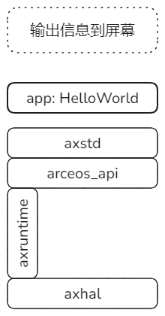
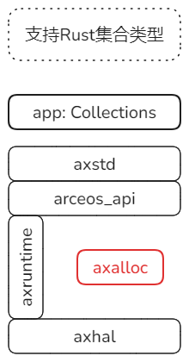
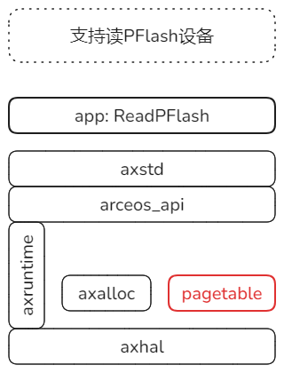
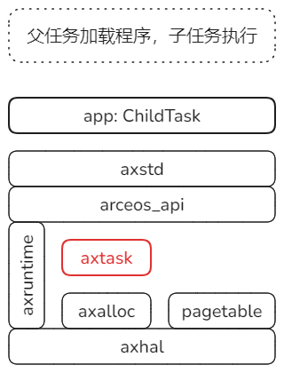
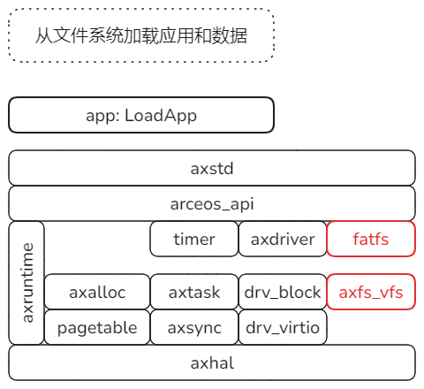
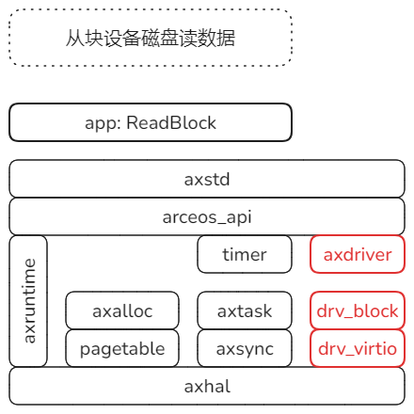
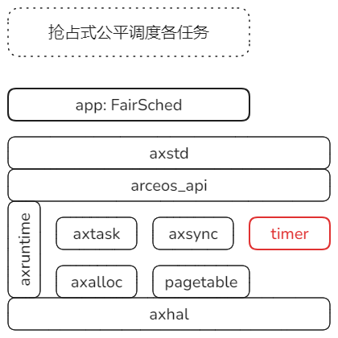
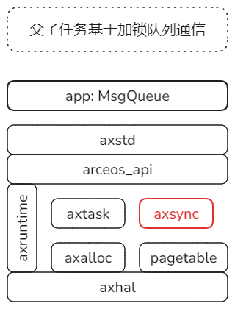
第一部分 Unikernel

Slide 14
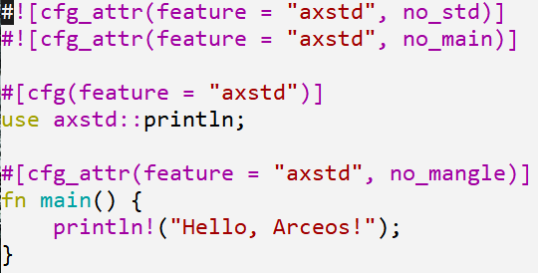

U.1.0 HelloWorld
源码：src/main.rs
唯一需要实现
Unikernel
框架
支撑
源码：Cargo.toml
实验命令行： make run A=tour/u_1_0
本节目标：
1. 从HelloWorld开始，建立Unikernel框架和核心组件。
2. 了解features在组件化内核构建中的作用。

Slide 15
需要解决的问题
1. Unikernel模式内核的特点？(回顾)
应用与内核：
(1) 处于同一特权级 - 即内核态。
(2) 共享同一地址空间 - 相互可见。
(3) 编译形成一个Image而后一体运行，
Unikernel既是应用又是内核，是二者合体。
优势：二者之间无隔离无切换，简单高效。
劣势：二者之间无隔离无切换，安全性低。
2. Unikernel框架与构成框架的核心组件是怎么来的？
假设：给一个开发板(裸机)，要求在终端输出Hello。
有可能经历如下阶段
(1) 直接开发一个裸机应用来满足输出Hello的简单需求
(2) 需求增加，发现可按照通用性和Arch相关实现分层复用
(3) 引入组件化，降低耦合性、提升复用性定制性灵活性。
裸机程序
层次化重构
组件化重构
unikernel
App
Unikernel
既是应用又是内核
OS
Hardware/Hypervisor

Slide 16
裸机程序(初次迭代)
层次化(再次迭代)
组件化(三次迭代)
app: hello_world(打印)
应用运行: 打印hello
应用运行: 打印hello
runtime
应用环境准备
应用环境准备
ulib: axstd
api: arceos_api
驱动初始化: Console
驱动初始化: Console
axruntime
axtask
发现设备和初始化
发现设备和初始化
axnet
axfs
HAL
axdriver
中断向量初始化
中断向量初始化
axhal
栈初始化
栈初始化
riscv64
aarch64
x86_64
任务初始
任务初始
任务初始
Mmu初始化
Mmu初始化
中断初始
中断初始
中断初始
栈初始化
栈初始化
栈初始化
早期寄存器初始化
早期寄存器初始化
mmu初始
mmu初始
mmu初始
早期初始
早期初始
早期初始
BootLoader: grub/uboot/opensbi
BootLoader: grub/uboot/opensbi
BootLoader: grub/uboot/opensbi
硬件(固件): BIOS/UEFI
硬件(固件): BIOS/UEFI
硬件(固件): BIOS/UEFI
Notes:
到组件化这步，发现：我们需要做的是两件事：1. 在组件仓库中选择已有的组件作为基础和支撑 2. 基于友好简捷的接口开发业务逻辑。不必操心体系结构方面的细节，不必与业务无关的通用部分。

Slide 17
框架组件构成与协作过程
引导
准备环境
app: hello_world
运
行
调用功能
ulib: axstd
api: arceos
axruntime
axhal

Slide 18
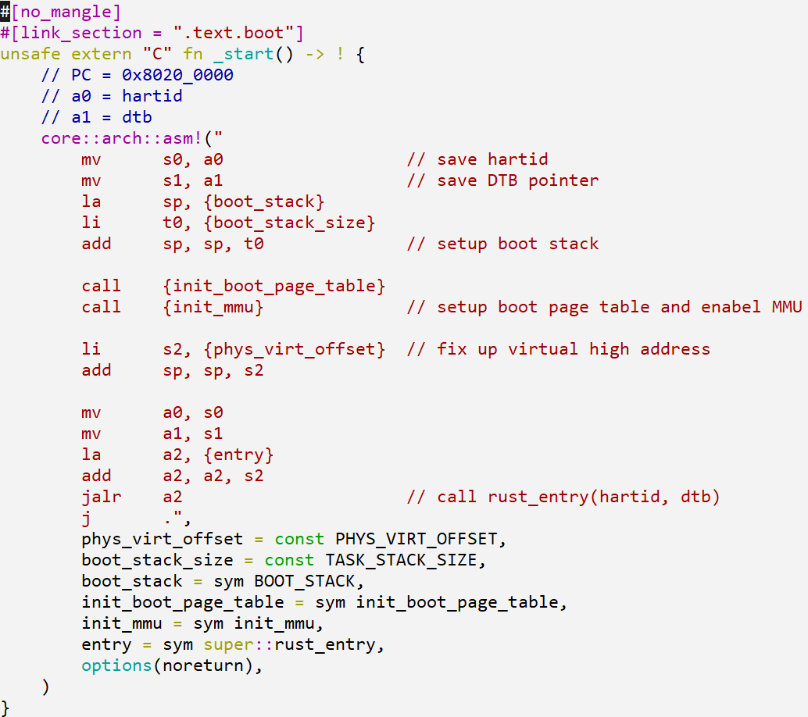
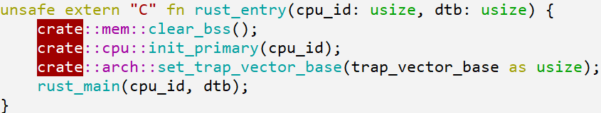
引导过程: axhal(riscv64)
引导
准备环境
app: hello_world
modules/axhal/src/platform/qemu_virt_riscv/boot.rs
来自OpenSBI的两个参数：
参数0：hartid用于将来识别CPU
参数1：dtb_ptr传入DTB的指针
axruntime
axhal
尽早建立栈，后面可以开展函数调用
准备页表，启用MMU分页机制
由于地址空间切换了，重置栈指针
准备进入RUST世界
modules/axhal/src/platform/qemu_virt_riscv/mod.rs
进入axruntime

Slide 19
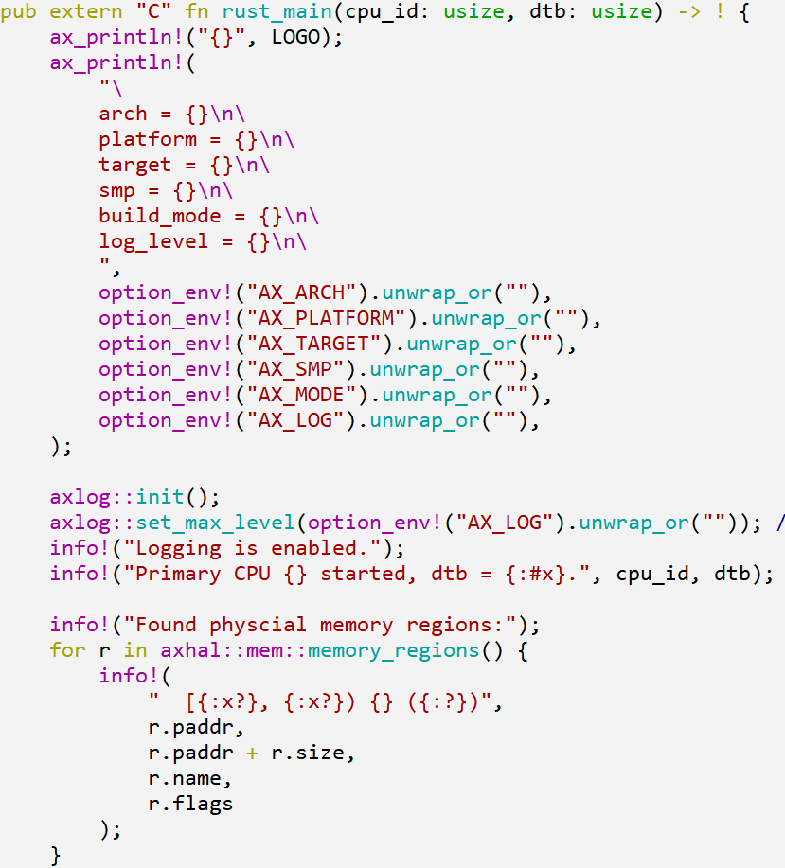
引导过程: axruntime(1)
引导
准备环境
app: hello_world
axruntime
打印LOGO和基本信息
axhal
初始化日志机制
显示kernel各个段的范围和属性

Slide 20
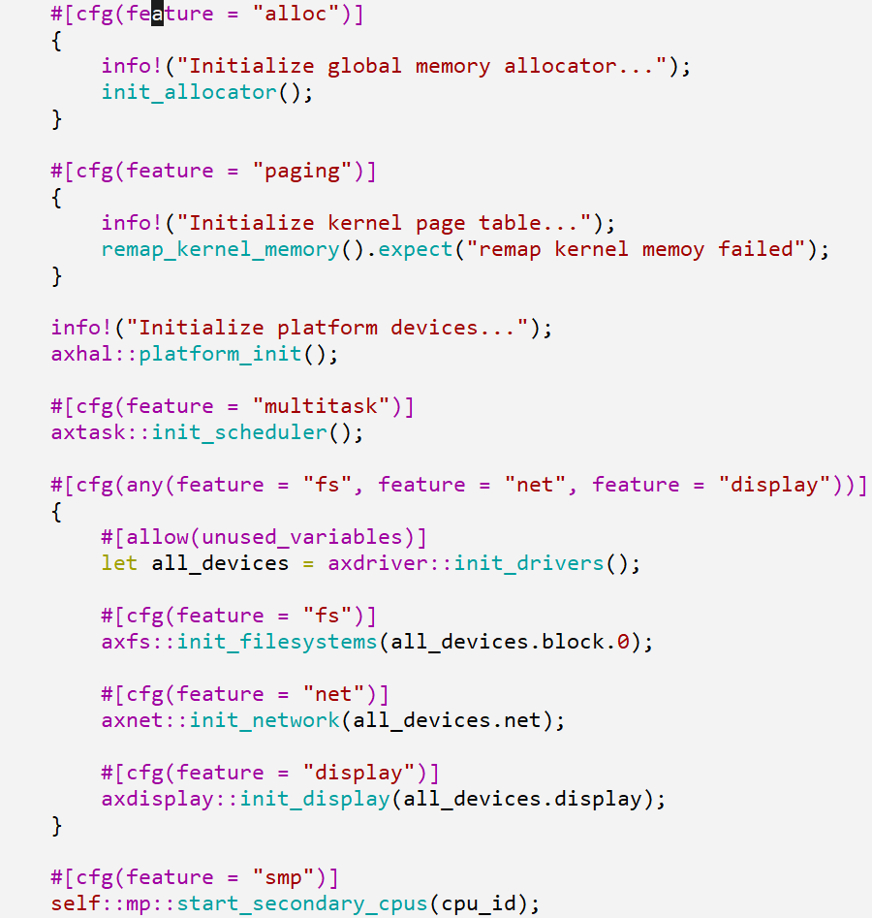
引导过程: axruntime(2)
引导
准备环境
app: hello_world
初始化Rust的全局内存分配器(堆)
axruntime
重新映射kernel的各个段
重要作用：精确控制各段安全权限
axhal
本平台platform初始化
(platform和arch的关联)
基于task的调度器，即thread调度
设备与驱动初始化
块设备、网络设备、显卡设备
文件系统和网络系统初始化
启动其它CPU
传参排除primary

Slide 21
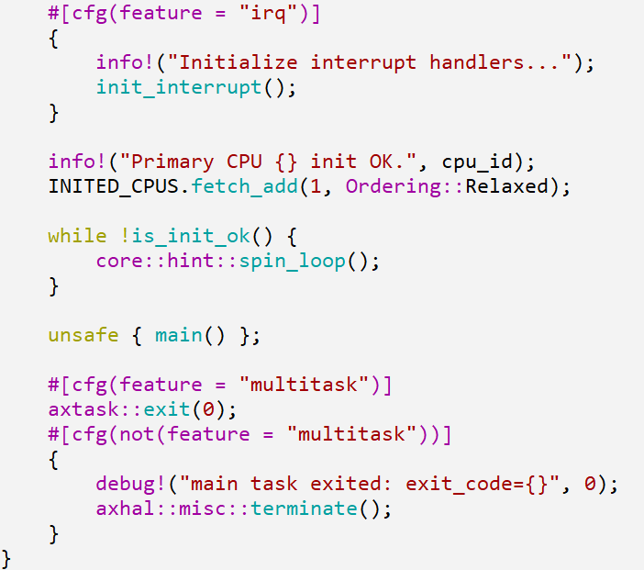
引导过程: axruntime(3)
引导
准备环境
app: hello_world
modules/axruntime/src/lib.rs
axruntime
初始化中断
axhal
Primary cpu信号自加一
(其它secondary cpu类似)
等待所有cpu都已经启动
进入apps/helloworld/main
退出前清理

Slide 22
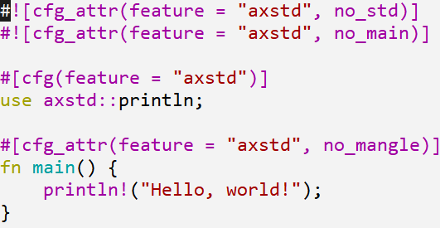
引导完成转入运行阶段
基于环境运行
app:hello_world
应用启动，并基于运行环境提供的各种功能，完成自身的逻辑计算。
对于Helloworld，仅仅需要借助ulib中axstd::println完成打印输出。
ulib: axstd
arceos_api
axruntime
没有std标准库支持
不提供main入口
axhal
ulib/axstd
macros.rs
io.rs
__print_impl
宏定义println
Stdout::Write
api/arceos_api
ax_console_write_bytes
注：axhal用于屏蔽体系结构和平台差异
例如本示例在编译时指定ARCH=riscv64，则会产生对应feature，指示axhal条件编译对应的代码，最终通过sbi::putchar打印到console。
axhal
sbi::putchar
riscv64
put_char
console
write_bytes
platform

Slide 23
日志级别控制与features
在编译并运行helloworld时，可以指定LOG环境变量，以输出不同级别的日志。
这是通过features传递，改变kernel行为的具体方法。可以通过三种方式指定features：
App: Cargo.toml
具体环境变量: LOG
通用环境变量: FEATURES
ulib: axstd
makefile& scripts
api: axfeat
axlog
axXX
axXX
axXX
axXX

Slide 24
小结
建立最基本的框架：核心组件axhal、axruntime、api、ulib以及上层应用组件。
后续版本在该基本框架的基础上，通过扩展功能组件(虚线部分)，扩展OS能力特性。
main
app: hello_world
引导
准备环境
ulib: axstd
api: arceos_api & axfeat
运
行
调用功能
axruntime
axlog
axtask
axnet
axfs
rust_main
axdriver
axhal
boot
arch
platform
riscv64
aarch64
x86_64

Slide 25
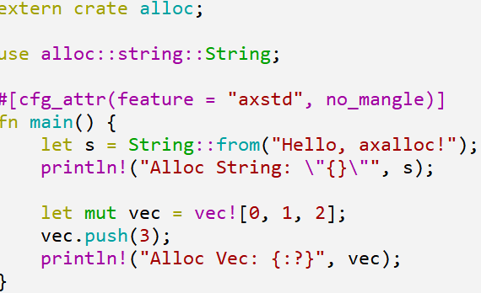
U.2.0 Collections
源码：src/main.rs
源码：Cargo.toml
实验命令行： make run A=tour/u_2_0
本节目标：
1. 引入动态内存分配组件，支持Rust Collections类型
2. 动态内存分配的框架和算法

Slide 26
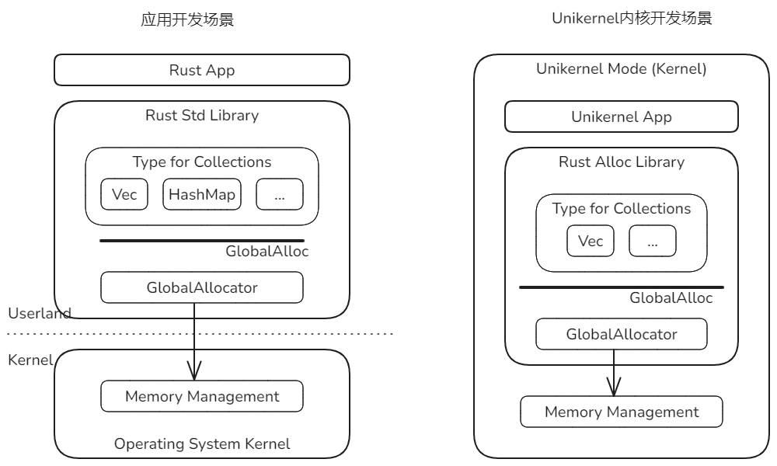
需要解决的问题
对基于“堆”的动态数据结构类型的支持？
Rust Collections标准类型需要动态内存分配支持。
在内核开发层面，没有另外一个OS内核为其提供内存管理的支持。
只能由内核自己实现global_allocator适配自身的内存管理子系统。

Slide 27
内存分配 – 接口、框架与算法
Bytes Alloc
Pages Alloc
Rust Trait:
#[global_allocator]
Global Function:
global_allocator()
接口
impl
access
axalloc
GLOBAL_ALLOCATOR
框架
byteAllocator
pageAllocator
allocator
TlsfByteAllocator
BitmapPageAllocator
算法
BuddyByteAllocator
SlabByteAllocator

Slide 28
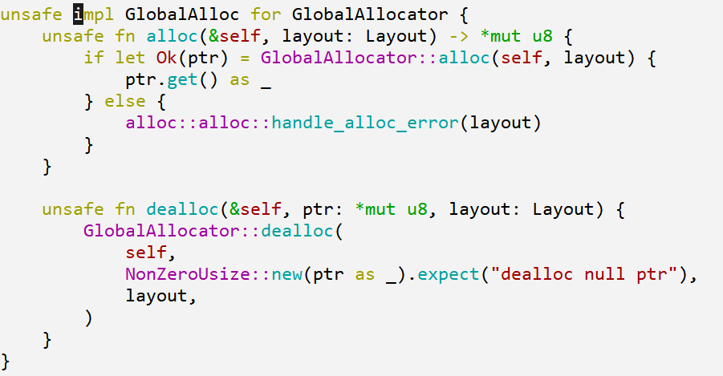
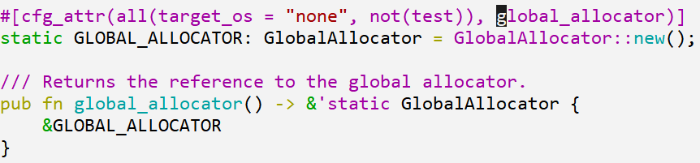
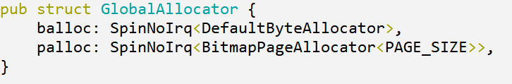
内存分配 – 接口和数据结构
支持Rust Library
axalloc
支持kernel页分配
alloc
GLOBAL_ALLOCATOR
Rust Trait:
#[global_allocator]
Global Function:
global_allocator()
驱动
collections::vec
byteAllocator
pageAllocator
页表自身
String
必须实现GlobalAlloc

Slide 29
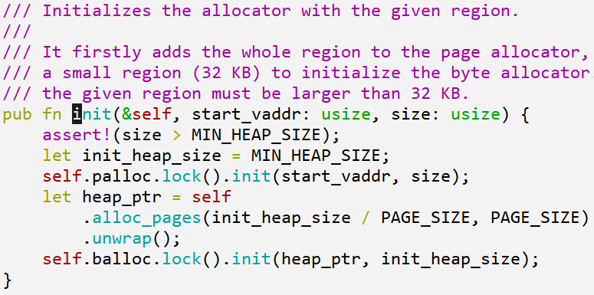
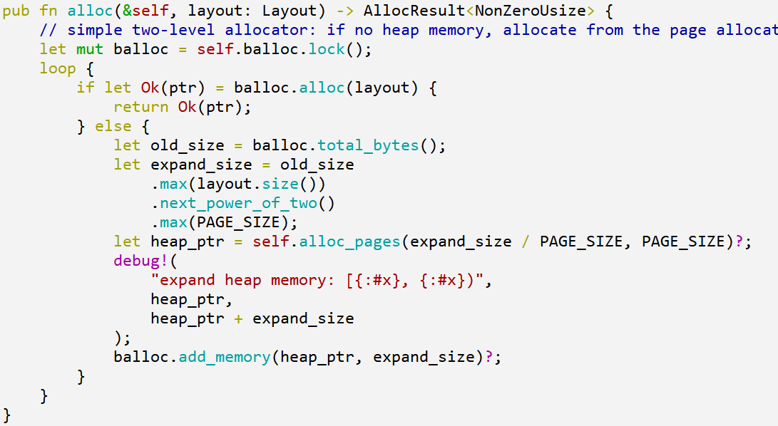
内存分配 – 框架初始化
balloc字节分配器
初始分配部分内存
Alloc不足要求追加
palloc页分配器
全部内存
交给palloc

Slide 30
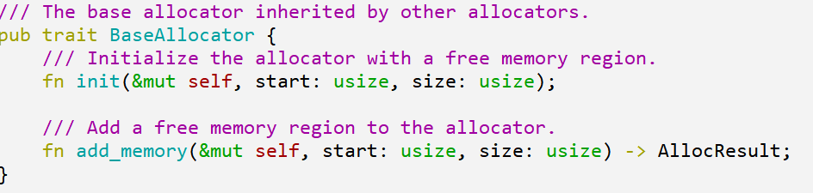
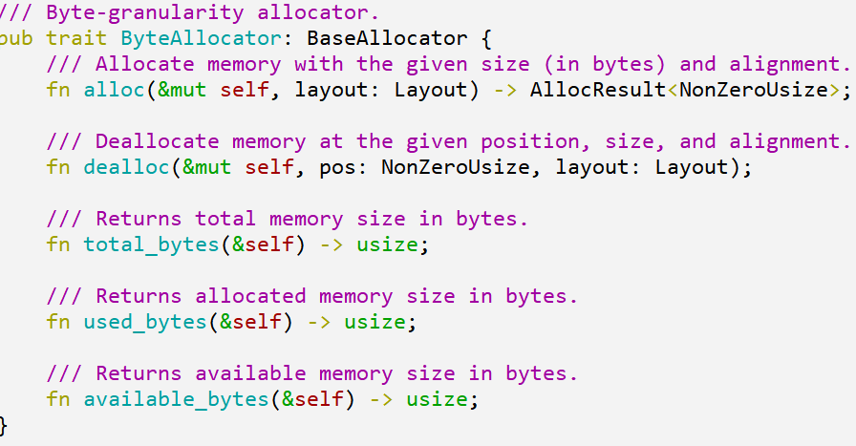
内存分配 – 算法组件接口
axalloc
GLOBAL_ALLOCATOR
balloc
allocator
BaseAllocator
ByteAllocator
TlsfByteAllocator
BuddyByteAllocator
SlabByteAllocator

Slide 31
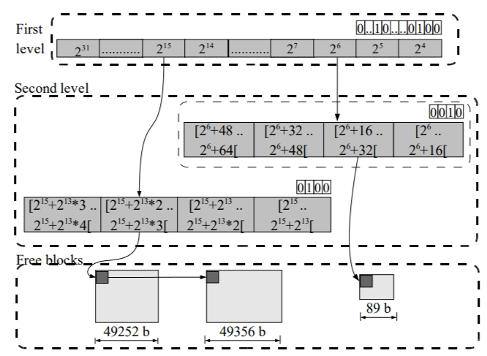
内存分配算法-TLSF (Two-Level Segregated Fit)
两级bitmap+List管理空闲块
bitmap第一级First Level:
每一位对应一个范围的内存块，示例中分别对应2⁴ ~ 2³¹。1表示空闲。图中两个1。
bitmap第二级Second Level:
有几位就表示几等分。例如， 2⁶表示64~127，然后进行4等分就是64~79, 80~95, 96~107, 108~127，每一位对应一个范围，同样1表示空闲。
然后就能找到包含对应范围大小的空闲块链表List。链表耗尽或者新建时，对应维护两级bitmap。
算法论文的链接：ecrts04_tlsf.pdf (upv.es)

Slide 32
内存分配算法-Buddy
Order List
0
分配单元Unit:
一般不会采用1字节，通常8，16，32…字节
分配：
寻找匹配alloc需要(order)的最小块
如果order大于目标，则二分切割，直至相等，每级剩余的部分挂到对应的Order List
释放：
查看是否有邻居空闲块，有则尽可能向高Oder合并，直至无法合并，挂到OrderList。
2⁰ Unit
1
2¹ Unit
2
2² Unit
…

Slide 33
内存分配算法-Slab
Order List
结构：
1) 通过OrderList维护一系列Slab
2) Slab维持一个空闲的block链表
分配：从block空闲链表中弹出一个block。
依靠BuddyAllocator提供内存分配支持，初始时以及block不足时，从BuddyAllocator申请，分割block后加入block空闲链表。
释放：放回block空闲链表。
0
Slab<64>
1
Slab<128>
2
Slab<256>
…
Free-block-list
block
block
… …
block
分割block并加入链表
block
block
… …
block
申请内存
分配内存
以供分块
BuddyAllocator

Slide 34
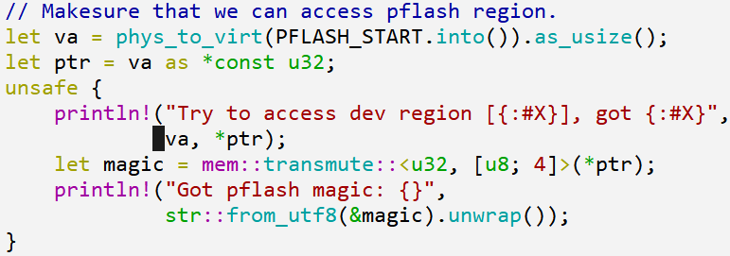

U.3.0 ReadPFlash
实验命令行： make run A=tour/u_3_0
（尝试没有指定"paging"时的情况）
本节目标：
1. 引入页表管理组件，通过地址空间重映射，支持设备MMIO
2. 地址空间概念，重映射的意义，页表机制

Slide 35
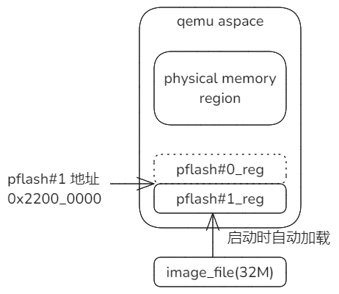
需要解决的问题
1. PFlash的作用？
Qemu的PFlash模拟闪存磁盘，启动时自动从文件加载内容到固定的MMIO区域，而且对读操作不需要驱动，可以直接访问。
2. 为何不指定"paging"时导致读PFlash失败？
ArceOS Unikernel包括两阶段地址空间映射，
Boot阶段默认开启1G空间的恒等映射；
如果需要支持设备MMIO区间，通过指定一个feature - "paging"来实现重映射。
axruntime
手动指定
feature -
"paging"
分页阶段2
remap
axhal(boot)
分页阶段1
恒等映射
默认开启
分页机制
引导
过程

Slide 36
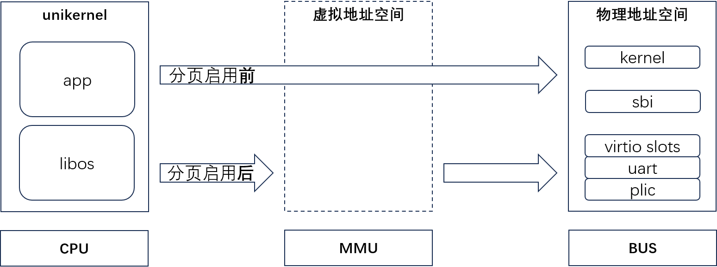
地址空间与启用

Slide 37
物理地址空间
静态定义
(运行时)物理地址空间
以riscv64-qemu为例：
Kernel Image
Free Memory Space
_ekernel
.bss
.bss
modules/axhal
linker_riscv64-qemu-virt.lds:
指导rust的链接器组织段布局
.data
.data
.boot_page_table
.boot_page_table
.rodata
.rodata
.text
_skernel
.text
0x8020_0000
SBI配置FW_TEXT_START:
BIOS负责把SBI加载到内存的起始位置
SBI
SBI
0x8000_0000
mmio space
PCI config&range
PCI config&range
qemu fdt:
规定各个设备地址空间范围
0x3000_0000
Virtio slot(1 ~ 8)
0x1000_1000
Virtio slot(1 ~ 8)
uart
0x1000_0000
uart
plic
0x0C00_0000
plic

Slide 38
分页 – 功能抽象和对应组件
分页机制的共性
体系结构无关接口
寄存器组
根页表地址及模式
axhal
riscv64
aarch64
二级页表
三级页表
或物理页帧
一级页表(根)
page_table
riscv64
aarch64
二级页表
三级页表
或物理页帧
页表项
page_table_entry
riscv64
aarch64

Slide 39
分页阶段1 – 早期启用(必须)
分页启用的两个阶段：早期启用(必须)和后期重建映射(可选) 。
阶段1：内核启动的早期，采用规定的恒等映射方式。但是只映射一部分物理空间。
物理空间
虚拟空间
目标：完成Paging切换后，建立
从虚拟空间0xffff_ffc0_8000_0000 ~ 0xffff_ffc0_8000_0000
到物理空间0x8000_0000~0xC000_0000 的映射，范围1G。
0xffff_ffc0_c000_0000
两步完成Paging切换：
恒等映射保证虚拟空间与物理空间有一个相等范围的地址空间映射(0x80000000~0xC0000000)。切换前后地址范围不变，但地址空间已经从物理空间切换到虚拟空间。
给指令指针寄存器pc，栈寄存器sp等加偏移，在图中该偏移是0xffff_ffc0_0000_0000。如此在虚拟空间执行平移后，就完成到最终目标地址的映射。
0xffff_ffc0_8000_0000
2
0xC000_0000
0xC000_0000
kernel
1
两步
完成
切换
0x8000_0000
sbi
0x8000_0000
以Riscv64的实现为例

Slide 40

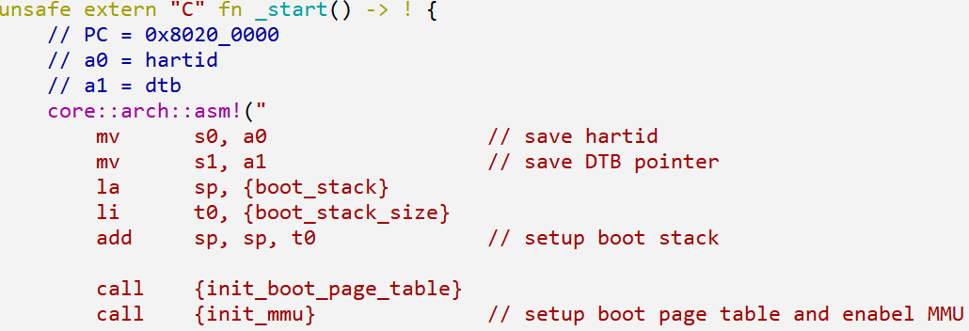
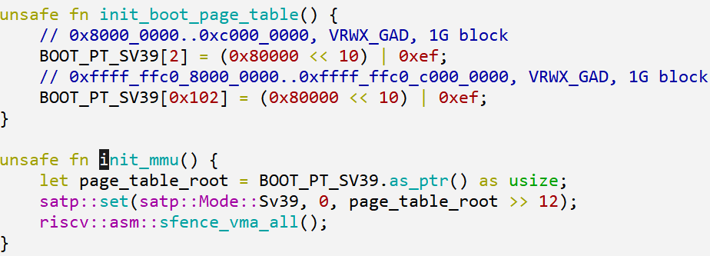
分页阶段1 – 早期启用(必须) – 代码示例
modules/axhal/src/platform/riscv64_qemu_virt/boot.rs
BOOT_PT_SV39使用的是LDS定义布局时，直接预留的一页，所以不用额外内存分配。
[53:10]物理页帧
[9:0]属性
0
1
2
0x80000
DAG_XWRV
… …
0x102
0x80000
DAG_XWRV
初始化根页表BOOT_PT_SV39，只有一级，即每个页表项直接映射到1G的地址空间。
1G = 2³⁰ 因此pgd_idx = (VA>>30)&(512-1)
0x8000_0000 >> 30，对应pgd_idx = 2
0xffff_ffc0_8000_0000 >> 30，只保留低9位，
对应pgd_idx = 0x102
物理页帧号 = 物理地址 >> 12，故0x80000

Slide 41
分页阶段2 – 重建映射(可选)
重建映射的意义：
管理更大范围的地址空间
分类和权限的粒度控制更加细致
阶段2:指定paging feature的情况下，启动后期重建完整的空间映射。
注：paging不是决定分页是否启用，而是决定是否包含阶段2。
物理空间
虚拟空间
物理内存上限
Free Memory
READ | WRITE | FREE
Free Memory
.bss
READ | WRITE | RESERVED
.bss
.data .tdata .tbss .percpu
READ | WRITE | RESERVED
.data .tdata .tbss .percpu
.rodata
READ | RESERVED
.rodata
0x8020_0000
.text
READ | EXECUTE | RESERVED
.text
0xffff_ffc0_8020_0000
sbi
X
sbi
0x8000_0000
0xffff_ffc0_8000_0000
PCI config&range
PCI config&range
Virtio slot(1 ~ 8)
READ | WRITE | DEVICE |
RESERVED
Virtio slot(1 ~ 8)
uart
uart
0x1000_0000
0xffff_ffc0_1000_0000

Slide 42
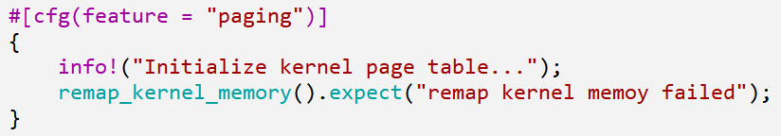
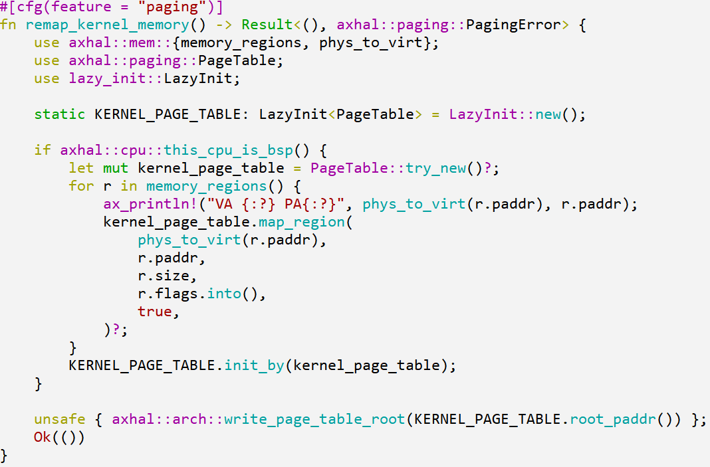
分页阶段2 – 重建映射-示例
PageTable
try_new
modules/axruntime/src/lib.rs（rust_main）
alloc_table
call
PagingIf::alloc_frame
需要额外
申请内存页
impl
axhal::paging
PagingIfImpl::alloc_frame
申请内存页
Global_allocator
axhal提供体系结构无关的接口方法
write_page_table_root
写入根页表地址并启用分页

Slide 43
小结
内存管理框架与功能：
1) 内存分配功能
内含两类分配器，字节分配器和页分配器。
框架与算法分离，松耦合支持多种内存分配算法。
2) 分页功能
启动早期基于静态恒等映射完成分页切换，如果指定paging feature则会在启动后期重新建立范围更大，权限控制更细的映射。
内存分配
axalloc
allocator
GLOBAL_ALLOCATOR
#[global_allocator]
字节分配器
支持vec、string类型
TlsfByteAllocator
BuddyByteAllocator
SlabByteAllocator
(公开全局函数接口)
页分配器
支持按页分配回收
BitmapPageAllocator
paging
分页Paging
VA
MMU
Remap Aspace
PA
物理地址布局：kernel本身、SBI以及mmio映射

Slide 44
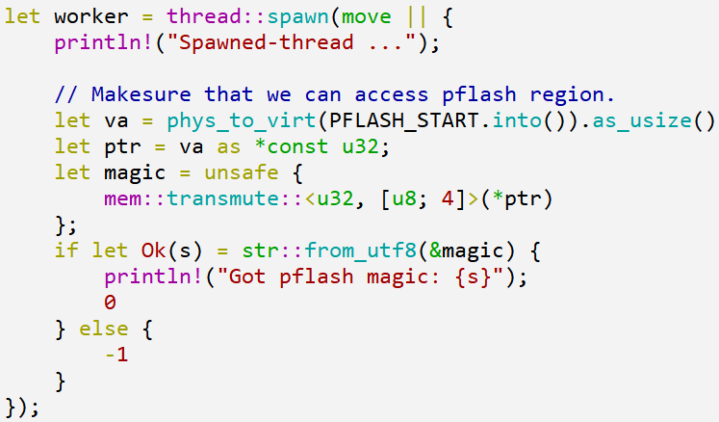
U.4.0 ChildTask
实验命令行： make run A=tour/u_4_0
本节目标：
1. 多任务的概念和基本框架
2. 框架要素：任务、运行队列

Slide 45
任务与任务状态
当前正在被CPU执行的任务
对每个CPU，至多有一个
Running(1)
正在执行
处于就绪状态
随时等待被调度
Ready(2)
可被调度
Blocked(3)
阻塞等待
阻塞中
等待唤醒
Exited(4)
已经退出
任务执行完毕，已经退出
等待系统任务 gc 执行释放

Slide 46
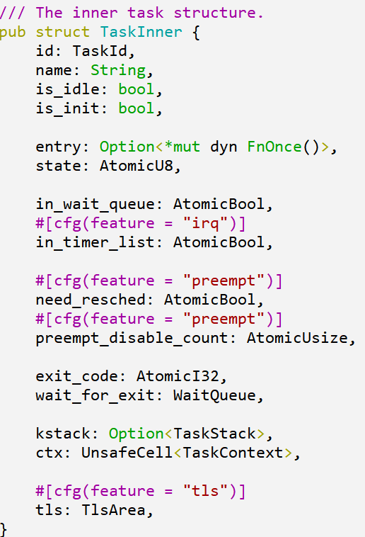
任务数据结构
is_idle: 本身是系统任务idle
is_init: 本身是任务main(其实就是主线程)
entry: 实现任务逻辑函数的入口
state: 任务状态，即上页所示的四个状态
kstack: ArceOS任务相当于线程，所以具有自己的栈空间
ctx: 上下文类型TaskContext，
调度的核心数据结构
保存恢复任务的关键

Slide 47
通用调度框架
支持协作式和抢占式调度的通用框架。
抢占式会涉及一些额外的部分，用虚线标出，将在下节介绍。
标红的两处：当前任务是操作的焦点，而TaskContext.switch_to是任务切换的关键。
api
接口
spawn
yield_now
sleep
exit
on_time_tick
task
(running)
run_queue
wait_queue
timelist
CPU
框架
task
runqueue
waitqueue
timelist
scheduler
task
(ready)
task
(ready)
task
(ready)
task
(blocked)
timers
当前任务
TaskContext
scheduler
sched_fifo
sched_rr
sched_cfs
算法
switch_to
任务切换

Slide 48




接口 - 主要调度API
接口公开的是runqueue的对应方法
spawn&spawn_raw
产生一个新任务，加入runqueue，处于Ready
2) yield_now (协作式调度的关键)
主动让出CPU执行权
3) sleep&sleep_until
睡眠固定的时间后醒来
在timers定时器列表中注册，等待唤醒
4) exit
当前任务退出，标记状态，等待GC回收

Slide 49



调度框架初始化
modules/axruntime/src/lib.rs
axruntime: 当指定multitask feature时，初始化框架
modules/axtask/src/api.rs
run_queue是任务调度框架的核心
timers负责维护定时器列表，支持sleep等API的实现
modules/axtask/src/run_queue.rs
初始化系统任务：idle main gc

Slide 50


系统默认内置任务
启动
任务
GC: 除main之外的任务(线程)退出后，由gc负责回收清理。
spawn
gc
spawn
IDLE: 当其它所有任务都阻塞时，执行它。
对某些arch，wait_for_irqs对应非忙等指令
idle
main
MAIN: 执行应用逻辑的主线程，它完成退出会导致系统退出。

Slide 51

U.5.0 MsgQueue
实验命令行： make run A=tour/u_5_0
本节目标：
1. 任务的切换机制，协作式调度算法
2. 同步的方式，Mutex的机制

Slide 52
核心算法：context_switch
任务上下文Context: 保存任务状态的最小的寄存器状态集合。
下面是理解上下文切换的两个角度：
内存中各任务的Context存储
CPU实际寄存器组
current_task
next_task
Task1.Context
恢复
Context对应寄存器
保存当前任务
上下文
切换
ra
sp
s0-s11
保存
ra
sp
s0-s11
context_switch
恢复下个任务
上下文
Task2.Context
物理上每个CPU只存在一套寄存器，其中部分寄存器与任务状态直接相关，它们决定当前是哪个任务在运行。任务切入就是对应保存的上次寄存器状态载入；切出时，保存以备下次再次载入。
ra
sp
s0-s11
任务切换涉及两个任务，通过特殊函数context_switch完成。特殊之处：
某任务作为函数调用者进入函数后，状态保存后被挂起；函数返回后，执行权被交给另一个任务。
Task3.Context
ra
sp
s0-s11

Slide 53


核心算法：context_switch
current_task
next_task
保存当前任务
上下文
切换
context_switch
恢复下个任务
上下文
上下文Context包含寄存器:
ra: 函数返回地址寄存器，这个切换实现了任务执行指令流的切换。
sp: 任务即线程，这个是线程栈
s0~s11：按照riscv规范，callee不能改这组寄存器的信息，所以需要保存。

Slide 54
协作式调度 – CooperativeSched
1) 任务和任务状态
2) 通用调度框架和初始化
3) 系统内置任务idle, main和gc
4) 协作式调度机制和示例
任务：被调度的对象，具有独立工作逻辑。
调度：资源相对于使用者通常是不足的，调度就是用来协调每个请求对资源的使用的方法。
任务调度：协调可执行任务对 CPU资源 的使用。
协作式调度：任务之间通过“友好”协作方式分享CPU资源。具体的，当前任务是否让出和何时让出CPU控制权完全由当前任务自己决定。
idle
main
gc
axtask
api
runqueue
task
waitqueue
timer
scheduler
sched_fifo
sched_XXX

Slide 55
协作式调度算法FIFO机制
协作式FIFO机制：
任务按照先入先出的顺序被CPU执行
当前任务一旦获得执行权，就会一直执行。
只有两种情况下，其它任务才能获得执行机会：
3.1) 当前任务执行完成后退出
3.2) 当前任务主动调用yield_now让出执行权
run_queue
CPU
task
(running)
task
(ready)
task
(ready)
task
(ready)
当前任务
执行yield将会排到队尾

Slide 56


协作式调度算法FIFO实现
先入先出队列，直接使用最简单的List维护任务
新任务投入运行，直接push队尾
取出下一个，pop队首
放回前一个， push队尾
不支持时钟定时触发的重调度
不支持设置优先级

Slide 57
U.6.0 FairSched
实验命令行：
make run A=tour/u_6_0
make run A=tour/u_6_1
两个实验都能观察到：
任务执行过程中被抢占
本节目标：
1. 抢占式调度机制，CFS调度策略
2. 时钟中断机制

Slide 58
抢占式调度 – PreemptiveSched
1) 抢占式调度机制概述
2) 抢占式调度与协作式区别
3) 抢占式调度框架实现
4) 抢占式调度算法：sched_rr & sched_cfs
抢占式调度：调度器依据策略，可以打断当前任务的执行，移交CPU执行权给当前“更”有资格 的任务。
抢占机制的根本保障是系统定时器。所以抢占针对的主要操作目标就是current task当前任务。
机制与时机：不是无条件的抢占，要两个条件都具备
一是任务内部达到了某种条件，例如时间片耗尽；
二是外部条件与时机，在preempt从disable到enable的那个状态切换点触发抢占。
idle
main
gc
axtask
api
runqueue
task
waitqueue
时钟中断
scheduler
task_tick
sched_rr
sched_cfs

Slide 59
抢占发生的条件与时机
抢占发生
内部条件
(基于任务的内部状态)
PreemptPending
未达到被抢占条件
未达到被抢占条件
可以被抢占
禁止抢占
禁止抢占
禁止抢占
外部条件&边沿触发
(外部控制的抢占开关)
启用抢占
启用抢占
1. 只有内外条件都满足时，才发生抢占；内部条件举例任务时间片耗尽，外部条件类似定义某种临界区，控制什么时候不能抢占，本质上它基于当前任务的preempt_disable_count。
2. 只在 禁用->启用 切换的下边沿触发；下边沿通常在自旋锁解锁时产生，此时是切换时机。
3. 推动内部条件变化(例: 任务时间片消耗)和边沿触发产生(例: 自旋锁加解锁)的根本源是时钟中断。

Slide 60
外部条件：外部控制的抢占开关(示例)
抢占针对的目标就是当前任务，由外部控制的抢占开关是当前任务的preempt_disable_count。
作为计数：0代表开抢占，大于0则关抢占(可叠加，所以可能大于1)
禁止(2)
禁止(1)
禁止(1)
当前任务抢占开关
preempt_disable_count
启用(0)
启用(0)
启用(0)
叠加产生
有锁
有锁
SpinLock
(NoPreemptIrqSave)
+1
-1
+1
-1
无锁
无锁
无锁
NoPreempt
单独控制Guard
生效
+1
-1

Slide 61
抢占式调度与协作式在框架上的区别
抢占式调度在协作式自主yield的基础上，引入抢占控制和时钟中断，动态调整内外条件，触发优先级高的任务及时获得调用机会，避免个别任务长期不合理的占据CPU。
平台提供的时钟中断
api
on_time_tick
定时触发runqueue
更新当前任务状态
run_queue
CPU
scheduler
task
(running)
task
(ready)
task
(ready)
task
(blocked)
外部抢占
控制
当前任务
定时触发调度器
确定是否调整队列
scheduler
sched_rr
sched_cfs

Slide 62




时钟中断与抢占式调度
通过axhal 注册时钟中断，定期触发
axtask::on_timer_tick
经由axtask::runqueue传递定时事件
触发特定调度器的task_tick，决定是否标记抢占标志，并可能进一步的导致任务队列的重排

Slide 63
抢占式调度算法ROUND_ROBIN机制
在协作式调度FIFO的基础上，由定时器定时递减当前任务的时间片，耗尽时允许调度，一旦外部条件符合，边沿触发抢占，当前任务排到队尾，如此完成各个任务的循环排列。注：核心目标是当前任务。
抢占式：同时满足以下条件
1.1 定时器递减当前任务的时间片计数，减到0时，设preempt pending
1.2 外部条件允许当前任务被抢占，且处于从禁用到启用的边沿
run_queue
CPU
task
(running)
task
(ready)
task
(ready)
task
(ready)
当前任务
2 仍继承协作式：主动执行yield将会排到队尾

Slide 64



抢占式调度算法ROUND_ROBIN实现
任务维护时间片作为本轮生命，
耗尽时将有可能被调度出去
调度器队列是一个双端可操作的队列
时间片耗尽时，放到队尾，即调度出去；
否则，保存队首，即仍是当前任务。
关键：由时钟中断定时触发，每次递减；接近到0时，内部被抢占条件具备，返回true表示可以被抢占。

Slide 65
抢占式调度算法CFS(Completely Fair Scheduler)
vruntime最小的任务就是优先权最高任务，即当前任务。
计算公式：
vruntime = init_vruntime + (delta / weight(nice))
系统初始化时，init_vruntime, delta, nice三者都是0
2) 触发调度器总是
把vruntime最小值放在队首
vruntime
新增任务：
新任务的init_vruntime等于min_vruntime
即默认情况下新任务能够尽快投入运行
vruntime
timer
vruntime
vruntime
1) 递增delta
只针对当前任务
设置优先级set_priority：
只有CFS支持设置优先级，即nice值，会影响init_vruntime以及运行中vruntime值，该任务会比默认情况获得更多或更少的运行机会。
run_queue
task
(running)
task
(ready)
task
(ready)
task
(ready)

Slide 66


抢占式调度算法CFS(Completely Fair Scheduler)
任务队列基于BtreeMap，即有序队列，排序基于vruntime
队首永远是vruntime最小的任务，即当前应该被调度的目标任务
由于当前任务执行后，vruntime必然会发生变化，必须重新计算插入适当位置。
更新当前任务的vruntime；
首次运行，或者当前任务vruntime比min_vruntime大，就会触发resched

Slide 67




抢占式调度算法CFS(Completely Fair Scheduler)
Vruntime计算公式涉及的基础参数：
init_vruntime创建时固定
delta由定时器递增
nice由set_priority设置
delta由定时器递增。如前页，只有当前任务由此机会。
Vruntime计算公式
设置nice不是直接影响当前值，而是影响未来vruntime的计算结果，步进速度会变化。

Slide 68
小结
建立了基础的调度框架，引入三个系统任务辅助任务管理。目前可以基于最简单的协作式和抢占式调度算法，支持多任务。
接口
spawn
yield_now
sleep
exit
框架
axtask
gc
runqueue
task
waitqueue
main
idle
算法
scheduler
& axhal
任务切换context_switch
协作式调度sched_fifo
抢占式调度sched_rr &sched_cfs

Slide 69
U.7.0 ReadBlock
实验命令行：
make run A=tour/u_7_0 BLK=y
本节目标：
1. 从磁盘块设备读数据，替换PFlash
2. 发现设备关联驱动、块设备、VirtIO设备

Slide 70

设备管理框架
static
AllDevices管理系统所有的设备，为上层的子系统如文件系统FS、网络协议栈NET提供访问服务。三种设备类型：
AllDevices
AxDeviceContainer
以静态方式对 具体设备类型 进行简单封装。
但是每种类型只能管理一个设备。
效率高
net
NetDev
block
BlkDev
display
GPU
包含一个动态可变的Vec，因而可以为每个类型动态管理多个设备。
效率相对低
dyn

Slide 71
设备发现与初始化过程
axruntime::rust_main
主干组件axruntime在启动后期，发现设备并用相应驱动进行初始化
axdriver::init_drivers
axdriver负责发现设备和对其初始化的过程，核心结构AllDevices
AllDevices::probe
probe基于总线发现设备，逐个匹配驱动并初始化
probe_bus_devices
按照平台，有两种总线：
1) PCI总线：基于PCI总线协议发现和管理设备，对应PC & Server
2) MMIO总线：基于FDT解析发现和管理设备，对应嵌入式平台
pci
mmio
AllDevices
输出结果AllDevices
static: 单映射，效率高
dyn: 适用性强，效率低
pci bus
detect devices
based on regs
for_each_drivers {
add_device
}
net
NetDev
block
BlkDev
display
GPU

Slide 72


基于总线发现设备- qemu平台示例
modules/axdriver/src/bus/mmio.rs
目前管理设备和驱动数量少，采用简单方式，两级循环探测发现设备：
第一级：遍历所有virtio_mmio地址范围，由平台物理内存布局决定并进行过分页映射
第二级：用for_each_drivers宏枚举设备，然后对每个virtio设备probe_mmio进行探查
for_each_drivers宏：
对所有涉及的virtio设备类型，进行枚举
下步会将这个宏及上级循环用通用方式替换:
parse FDT设备树文件的方式

Slide 73
virtio设备的probe过程
通过virtio-mmio驱动探查发现设备
1) qemu模拟器基于命令行产生设备
-device virtio-blk-device,drive=disk0
-drive id=disk0,format=raw,file=disk.img
2) qemu将设备mmio地址区域映射到Guest中
qemu-virt平台默认有8个区域槽位，通常只有部分会形成映射，其它处于未映射状态，即表现为空设备
3) virtio-mmio驱动逐个发请求区探查3这些区域槽位
对应映射设备响应请求，返回本设备的类型ID；
没有映射的槽位返回零，表示空设备。
4) virtio-mmio驱动把probe结果报告上层
virtio-mmio
驱动
Guest
virtio_mmio_probe
virtio-mmio
槽位
virtio-mmio
槽位
qemu
virt-blk
设备
virt-net
设备
由qemu命令行指定
Host
对应
磁盘文件

Slide 74
virtio驱动基本模型
virtio驱动
注册
virtio驱动和virtio设备交互的两条路：
(1)主要基于vring环形队列:
本质上是连续的Page页面，在Guest和Host都可见可写
(2)中断响应的通道
主要对等待读取大块数据时是有用。
vring
Guest空间映射
中断
响应函数
Guest
触发中断
qemu
vring
物理连续页面
virtio设备
Host

Slide 75
中断机制与初始化(以riscv64为例)
ArceOS内核
建立
异常/中断
向量表
axhal
注册
drivers
stvec
CPU
intc中断控制器(根)
外部设备中断
时钟中断
IPI中断
plic中断控制器
(platform-level)
clint中断控制器
(core-local)
dev
dev
dev

Slide 76
块设备驱动 - BlockDriver (v0.6)
FileSystem
Trait: BlockDriverOps
ramdisk
virtio-blk
bcm2835sdhci

Slide 77

块设备驱动Trait - BlockDriverOps
按索引
读出一块
按索引
写入一块
刷缓存
(回写模式)
块设备模型
读/写?
cache
块数组
block
block
block
block
block
索引ID
0
1
2
3
4
块设备：连续空间按指定尺寸划分为数组形式
关键属性：块大小 和 总块数

Slide 78
U.8.0 LoadApp
实验命令行：
make run A=tour/u_8_0 BLK=y
本节目标：
1. 从文件系统加载应用和数据
2. 文件系统的初始化和文件操作

Slide 79
文件系统 - FileSystem (v0.7)
apps
应用shell本身模拟linux的shell，同时包含一个自定义FS可以启用，类似于FUSE，只是没有privilege的划分
应用
fs
shell
myfs-impl
modules
框架负责在启动时建立类似linux文件系统，在根目录下包含普通目录与文件，及dev目录
两个选择：
fatfs：引入外部fatfs的适配接口，不是实现
myfs-IF：应用自定义FS的接口，见2
axfs
框架
fatfs
myfs-IF
crates
VFS定义文件系统的抽象层
系统无关的两个FS实现：ramfs和devfs
axfs_vfs
基础设施
具体类型
axfs_ramfs
axfs_devfs

Slide 80
文件系统的抽象与对应数据结构
抽象对象：filesystem, dir和file
filesystem(root)
axfs
dir
filesystems
mounts: devfs ramfs ……
dir
file
dir
Directory
file
File
mount
axfs_vfs
VfsNodeOps
VfsOps
filesystem
dir
axfs_XXX
FileNode
FS
dir
file
file
DirNode

Slide 81
文件系统节点的操作流程
第一步：获得Root 目录节点
第二步：解析路径，逐级通过lookup方法找到对应节点，直至目标节点
第三步：对目标节点执行操作
VfsOps::root_dir()
VfsNodeOps::lookup()
VfsNodeOps::op_xxx()

Slide 82


文件系统的mount - 意义1
文件系统的展开unflatten
EXT2示例

Slide 83

文件系统的mount - 意义2
把一棵目录树的“根” "嫁接"到另一棵树的某个结点，两棵树就形成了一棵树。
两棵目录树基于的文件系统可以相同也可以不同。
另外，被mount的结点及其子孙结点都会被遮蔽，直至unmount。
lookup操作到达mount点时，将会发生访问目录树的切换。

Slide 84



在mount点上lookup的特殊处理

Slide 85


在mount点上lookup的特殊处理

Slide 86
设备与驱动
1) 设备管理结构
2) 设备发现与初始化
3) 中断机制与初始化
文件系统
网络协议栈
modules::axdriver
AllDevices
net
block
display
bus
1 : N
crates
1 : N
driver
1 : N?
driver_net
driver_block
driver_display
device
1 : N
driver_virtio
driver_pci

Slide 87
网卡驱动
Net Stack
Trait: NetDriverOps
virtio-net
ixgbe

Slide 88
网卡过滤驱动
在驱动链中插入一级驱动，向上提供与下层一致的接口，向下为上层传递请求。
通常作为安全用途：监控、审计甚至阻断。
网络协议栈
网络协议栈
过滤驱动(透明)
网卡驱动
网卡驱动
网卡设备
网卡设备

Slide 89
网络协议栈
目前基于对smoltcp的封装。
网络应用和库
axnet
SOCKET_SET
tcp
udp
ETH0
ether_addr
net_dev
网卡设备

